Slide 1
Логопедический пункт
МБДОУ детский сад «Оленёнок»

Slide 2
Муниципальное бюджетное дошкольное
образовательное учреждение
Детский сад «Оленёнок»
Ямало-Ненецкий автономный округ, Тазовский район,
п. Тазовский, ул. Северная, 5
8 (34940) 2-00-10 / 2-00-15
olenenok@tazovsky.yanao.ru
http://taz-olenenok.ru/
https://vk.com/dsolenenok
Административно-управленческий персонал
Заведующий МБДОУ детский сад "Оленёнок": Тугова Людмила Михайловна,
тел. +7 (34940) 2-00-10
Заместитель заведующего по ВМР: Турченко Елена Александровна, тел. +7 (34940) 2-00-16
Старший воспитатель: Аблинова Лариса Геннадьевна

Slide 3
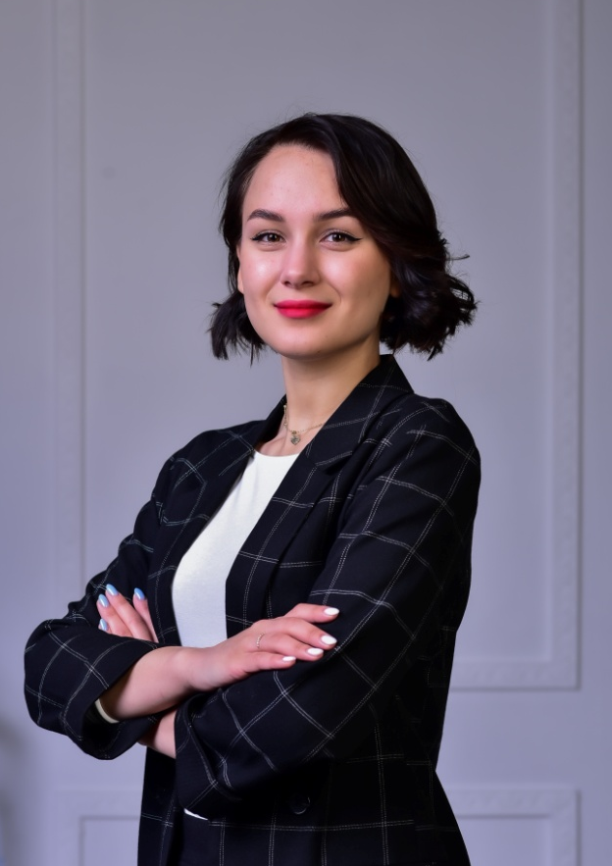
Халидова Екатерина Павловна
Должность: учитель-логопед
Образование: высшее
Стаж работы: 2 года
Телефон: +7-999-669-84-55
E-mail: katya-halidova@mail.ru

Slide 4
Основные направления деятельности
логопедического пункта:
Диагностическое: выявление нарушений в развитии устной речи и отслеживание динамики речевого развития детей;
Коррекционное: создание условий, направленных на коррекцию недостатков устной речи, обеспечение индивидуально ориентированной логопедической помощи воспитанникам с нарушениями устной речи ;
Профилактическое: создание условий, направленных на профилактику нарушений в развитии устной речи и формировании основ письменной речи детей дошкольного возраста;
Информационно-просветительское: оказание консультативной помощи педагогам и родителям (законным представителям);
Организационно-методическое: организация и систематизация дидактических ресурсов логопедического пункта

Slide 5
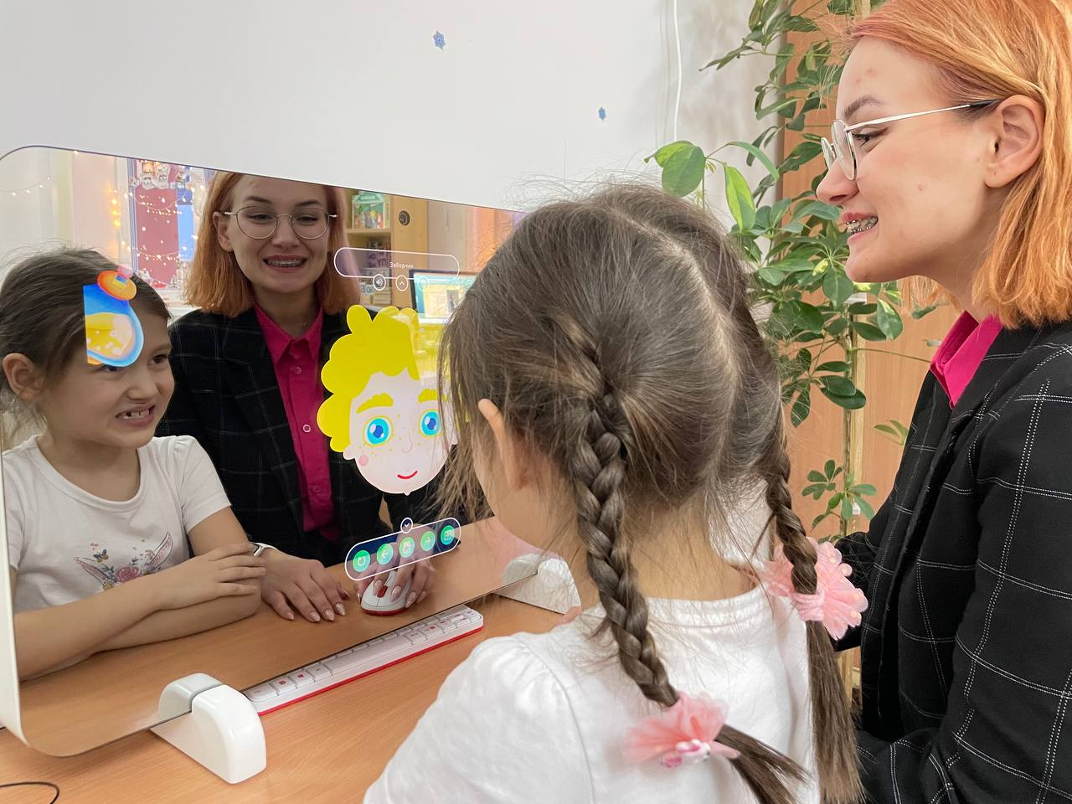
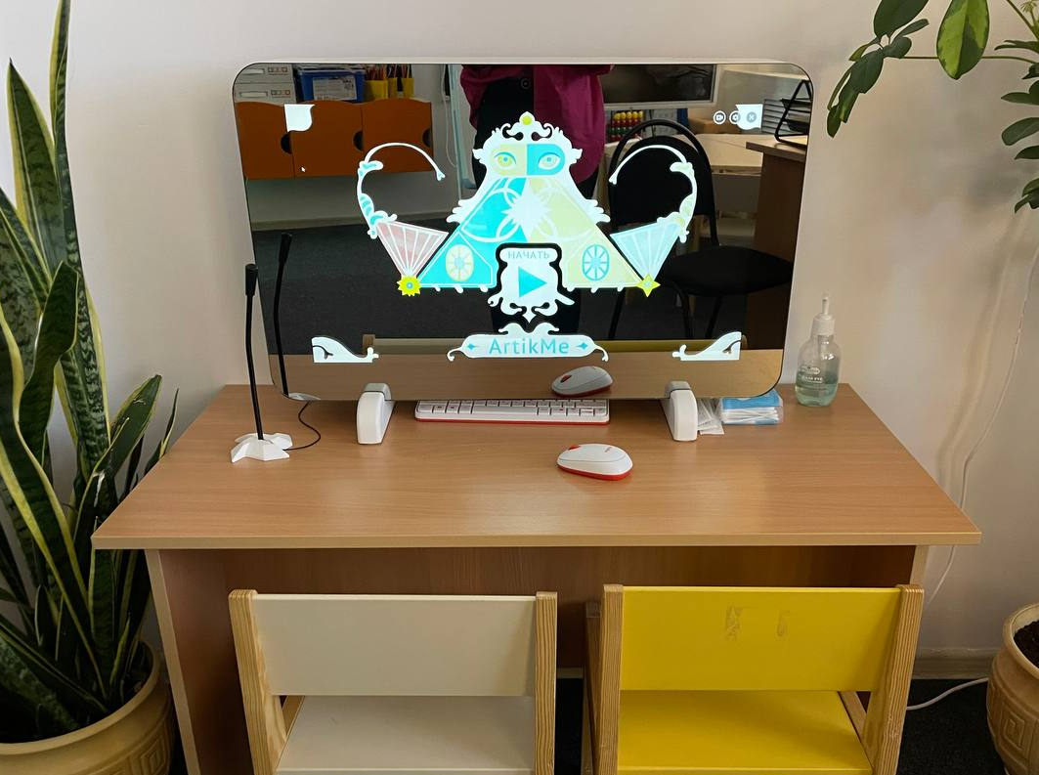
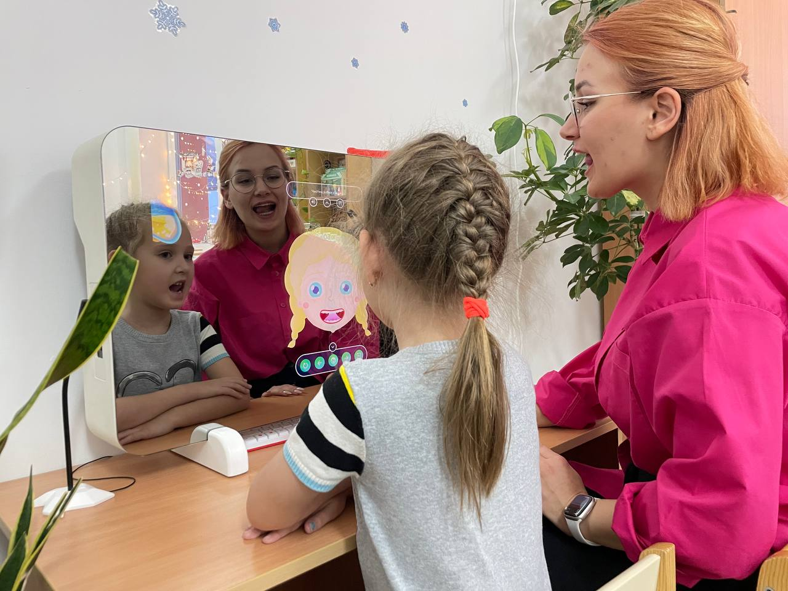
Зона индивидуальной работы
оборудована умным зеркалом ArtikMe, при помощи которого проводится артикуляционная, дыхательная и пальчиковая гимнастика,
происходит постановка, автоматизация и дифференциация звуков

Slide 6
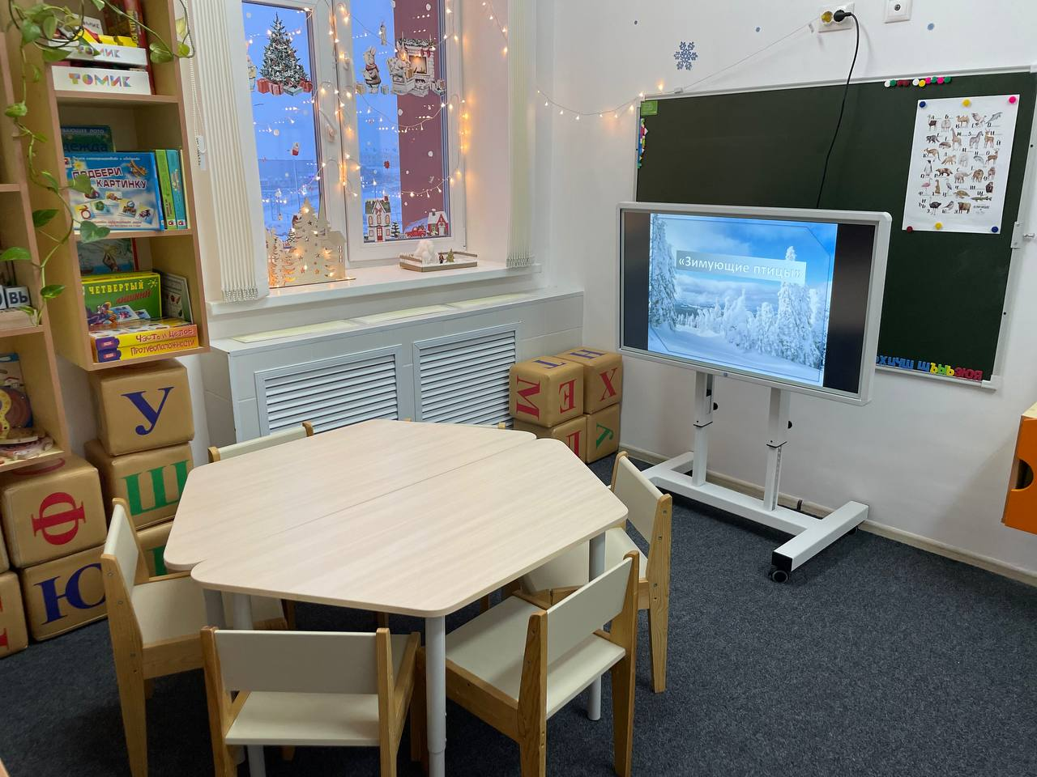
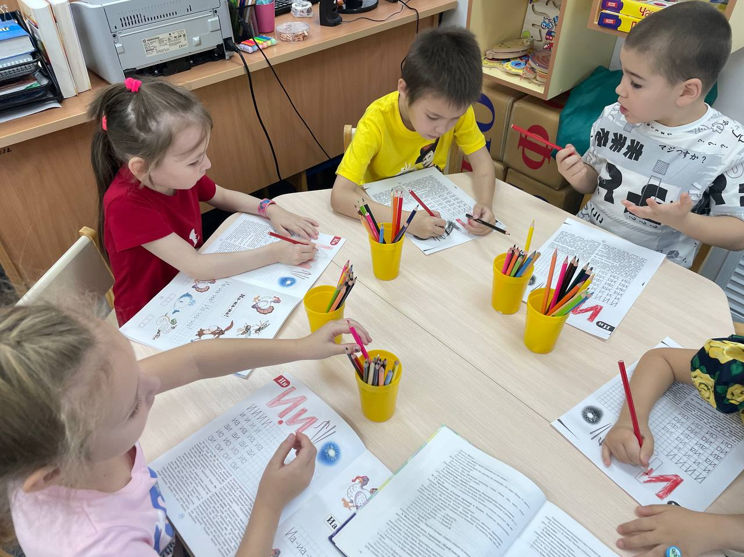
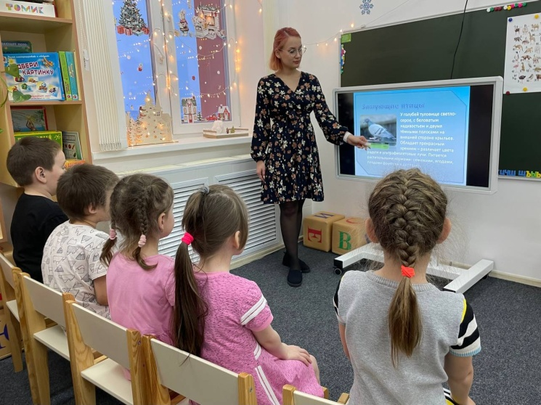
Зона подгрупповой работы
используется для групповых логопедических занятий по лексическим темам,
а также по обучению грамоте.
На занятиях активно используются меловая доска и интерактивная панель Колибри

Slide 7
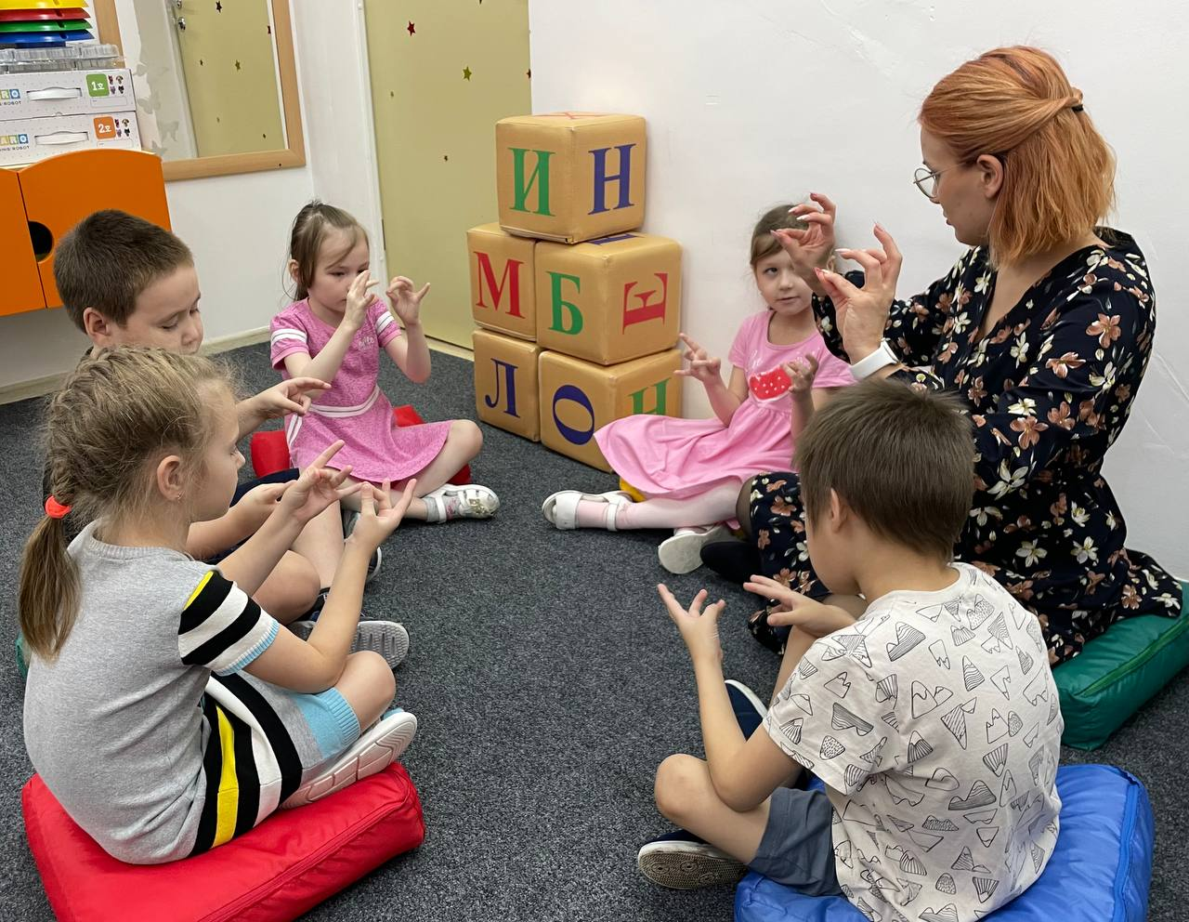
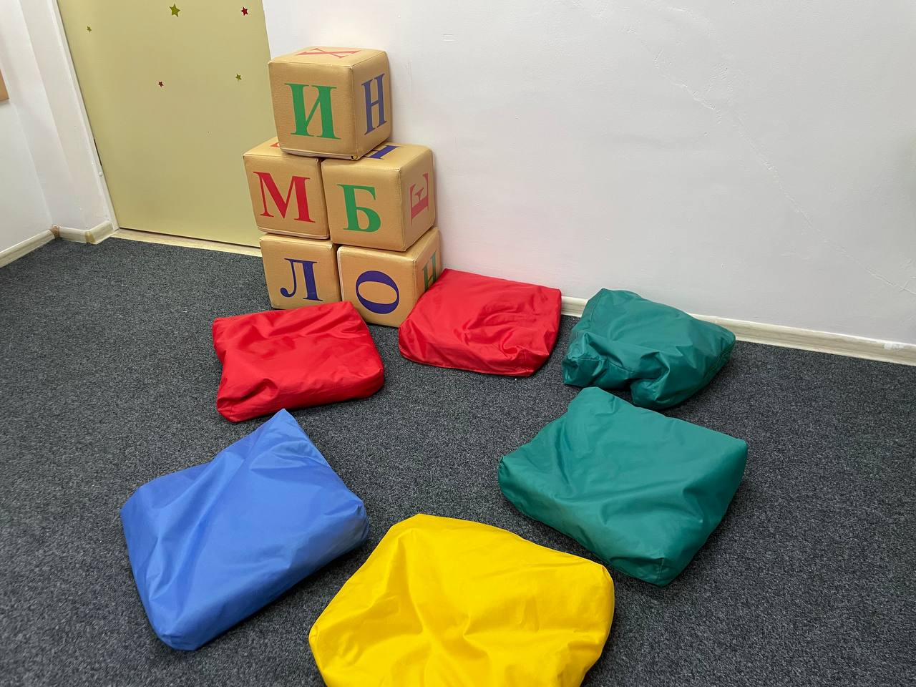
Зона отдыха

Slide 8
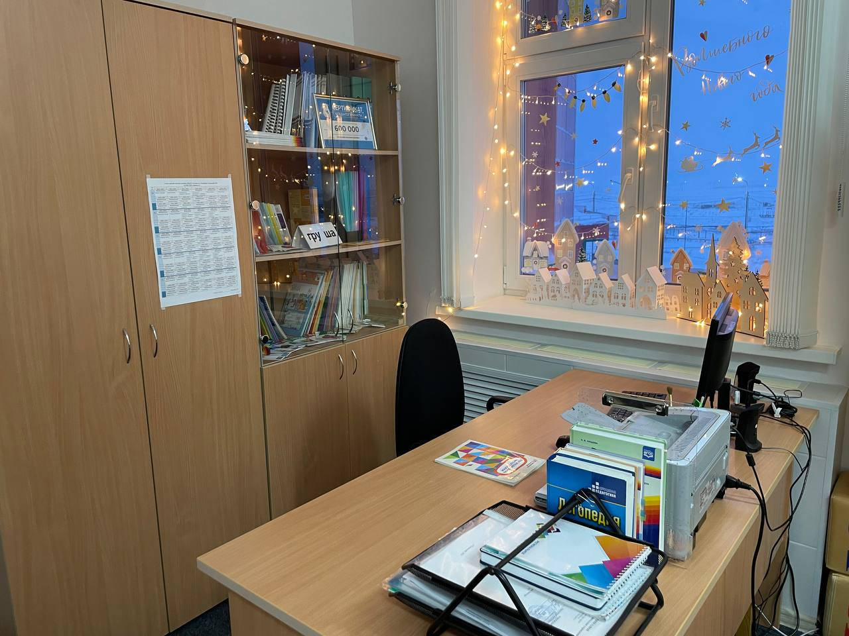
Рабочая зона учителя-логопеда

Slide 9
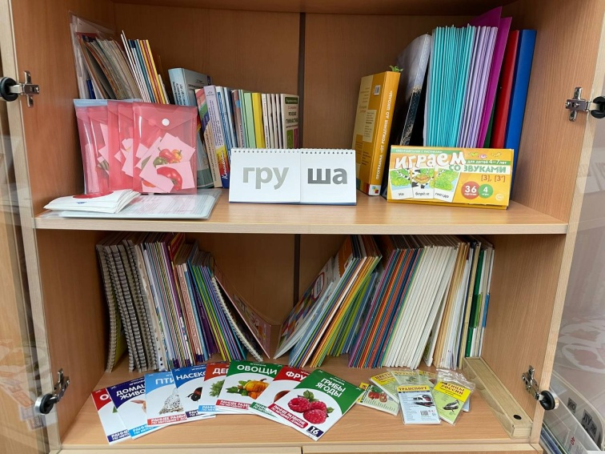
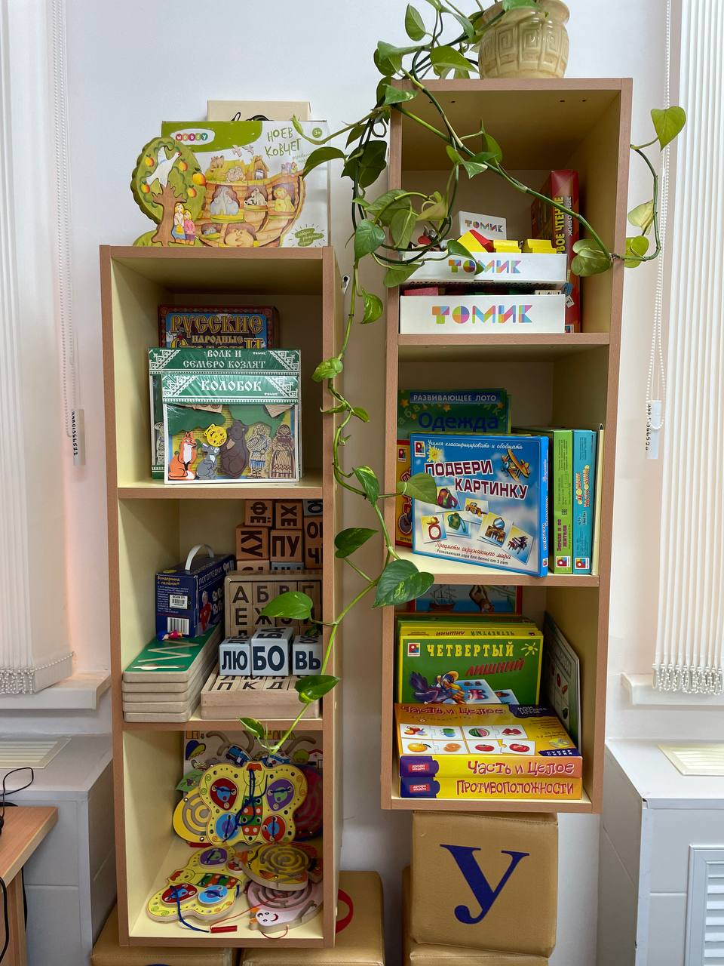
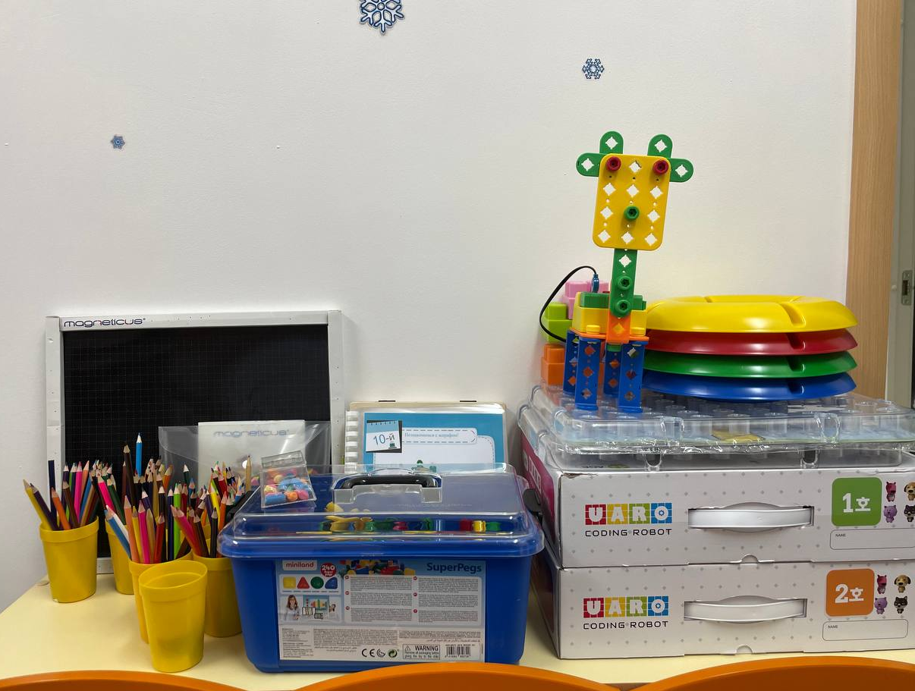
Методические пособия и игры

